Slide 1


Sincronización del usuario final

Slide 2

¿Por qué necesitamos sincronización?
La sincronización de relojes a nivel de nanosegundos abre nuevas oportunidades para aplicaciones con requisitos críticos de tiempo y retraso
Un eje de tiempo preciso mejora el rendimiento, la eficiencia y la seguridad de las aplicaciones
3x Rendimiento de bases de datos distribuidas |  |  |  |  |  | 80x Precisión del tiempo
Seguridad del sitio con cifrado temporizado |  |  |  | ↓ "Computación" |  |  |  | ↓ Tráfico de red
"Consistencia de datos" |  | Causalidad |  |  |  |  | Ordenación de eventos
solo la punta del iceberg

Slide 3
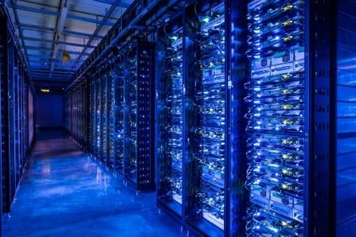
Ejemplos:
Plataformas en línea masivas: Interacciones competitivas (juegos, transacciones bursátiles).
Simulación de realidad física: Acciones instantáneas en múltiples simulaciones en máquinas remotas.
Registro de eventos con marcas de tiempo en máquinas remotas: Genera condiciones de carrera, pero se busca ser justo independientemente de la latencia hacia el servidor.
Arbitrar la causalidad entre entradas remotas.

Slide 4
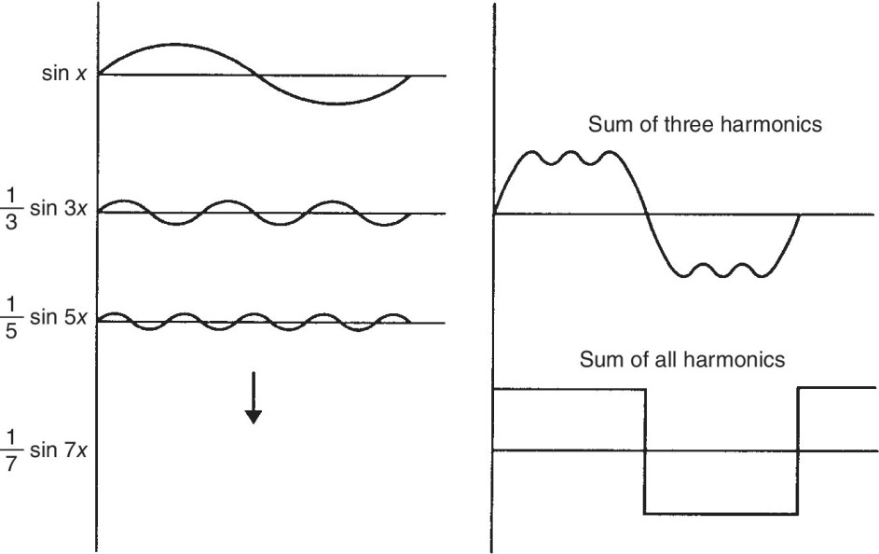
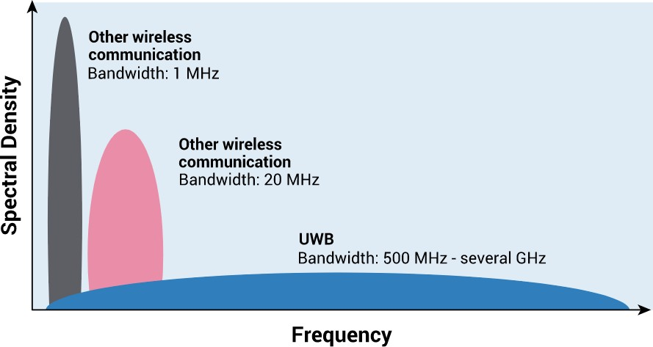
Cómo sincronizar a los usuarios finales
UWB (Ultra-Wideband): Ancho de banda amplio con bordes más nítidos para una estampación precisa de la recepción y transmisión de paquetes.
Sincronización de usuarios: Gateway GPS Ultra-wideband (GUG) para sincronizar varios dispositivos con un único "gateway" con GPS. Idealmente, esta función estaría integrada en routers WiFi o sería un dispositivo independiente.
Time Drive Operation: Flujo de control en modo de reserva, PHC, ANT L1/L2/L5, GNSS, MAC/CSAC, Qantum-PCI Card, Time Server, PPS.

Slide 5
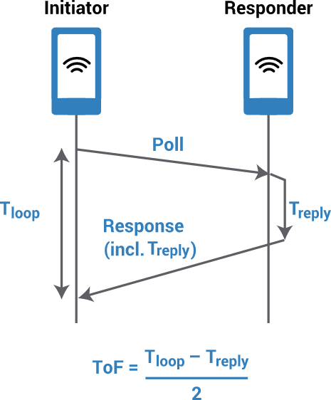
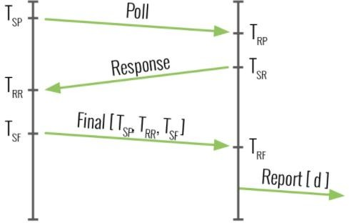
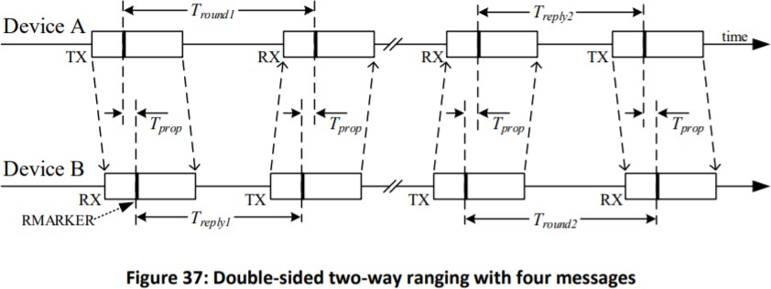
Aplicación tradicional de UWB
Los dispositivos UWB tienen un contador de 40 bits que funciona a ~64 GHz, donde cada tic equivale a ~15 ps.
Cada paquete enviado o recibido lleva una marca de tiempo utilizando este contador. El rango entre dispositivos se calcula utilizando el Tiempo de Vuelo * Velocidad de la Luz.
La precisión disminuye a medida que aumenta el tiempo de respuesta, ya que cada extremo tiene relojes no ideales, lo que hace que los cálculos de tiempo varíen con la variación de la frecuencia del reloj.

Slide 6

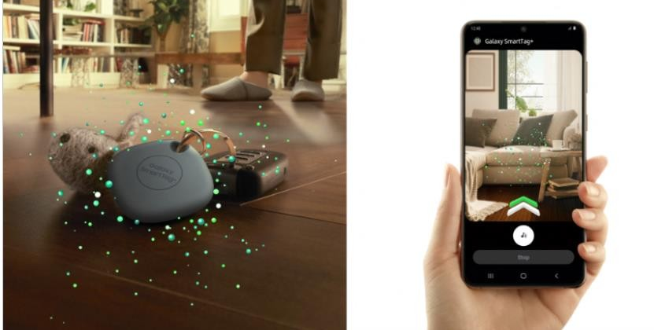
UWB comercial
Airtags
Utiliza UWB y BLE juntos para encontrar la distancia y el ángulo hacia la etiqueta desde tu teléfono.
SmartTag
Utiliza UWB y BLE junto con la cámara del teléfono para mostrarte dónde está la etiqueta.

Slide 7


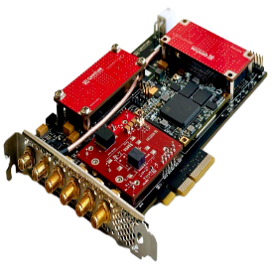

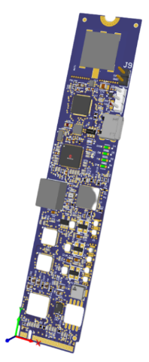
Sincronización de usuarios
GPS Ultra-wideband Gateway (GUG)
Sincronizar varios dispositivos con un único "gateway" con GPS Proporciona sincronización GPS en ubicaciones sin recepción GPS Idealmente, esta función de "gateway" estaría integrada en routers WiFi o sería un dispositivo independiente Los usuarios podrían instalarlo según sea necesario en cada hogar, sincronizando cada dispositivo
UWB Endpoint, Time Drive
Connect. Collaborate. Accelerate.

Slide 8
Flujo de Control en Modo de Reserva
ANT L1/L2
PPS
/PCIe
PTP (Ethernet)
PPS
PPS
GNSS
MAC/CSAC
PHC
PHC
ANT L1/L5
PPS
PHC
GNSS 2
PHC
PHC
Qantum-PCI Card
PHC
Time Server
Connect. Collaborate. Accelerate.

Slide 9

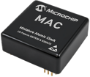
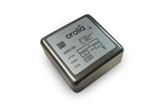
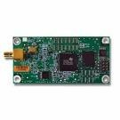

GPSDO
L1/L2
ToD1
GNSS
Receiver1
PPS1
PPS MAC
Optional
L1/L5
Clock Processing FPGA
Discipline
PPS1
High Stability
Oscillator
ToD2
PPS2
GNSS
Receiver2
PPS2
Connect. Collaborate. Accelerate.

Slide 10
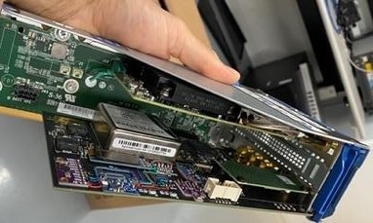
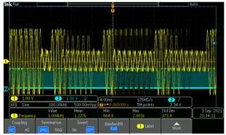
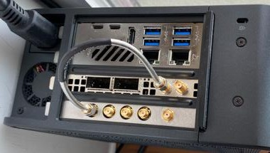
Cómo usarlo
Para el servidor de tiempo PTP (Grandmaster)
- A través de PCIe (PHC2SYS)
- A través de PPS (TS2PHC)
- A través de PPS inverso
Here's the translation of the provided text into
Para el servidor de tiempo NTP
- A través de PCIe (Chrony)
Para sistemas de cámaras y audio
IRIG-B
PPS
Otras aplicaciones
- TDC bipolar y multicanal (múltiples PPS)
- Marcado de tiempo de eventos a través de PCIe

Slide 11
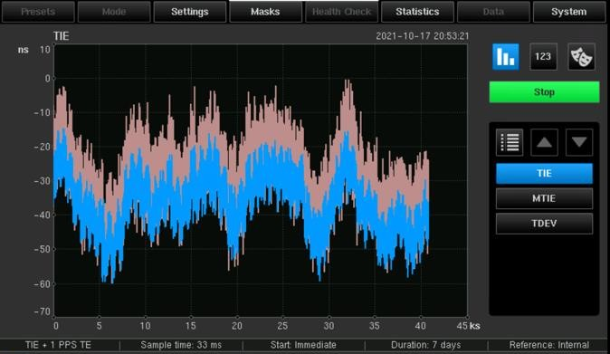
Performance
Qantum PCI Time Card
PPS out
NIC
NIC
PPS in
PTP over ethernet
PPS out
PPS out
C
D

Slide 12
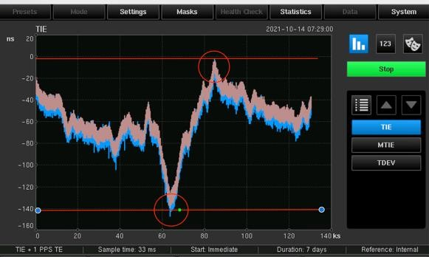
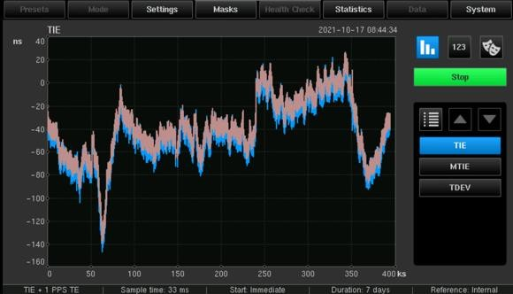
Estabilidad a largo plazo vs. a corto plazo
Connect. Collaborate. Accelerate.

Slide 13
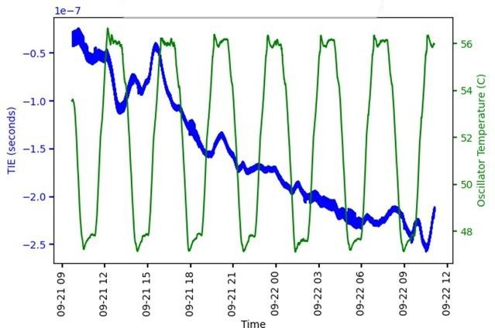
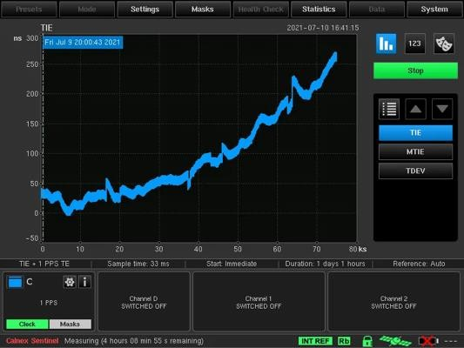
Rendimiento
Connect. Collaborate. Accelerate.

Slide 14
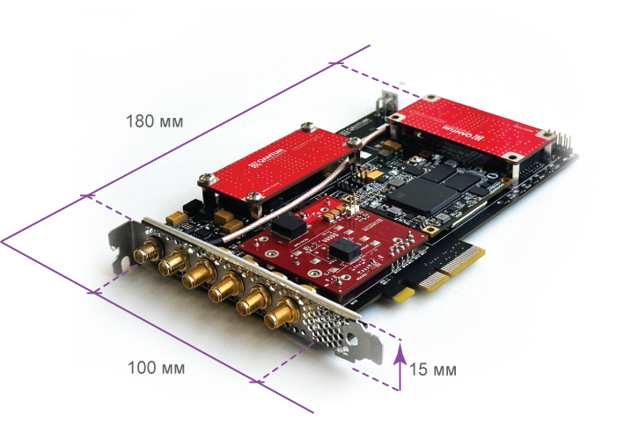
Versiones anteriores
Connect. Collaborate. Accelerate.

Slide 15
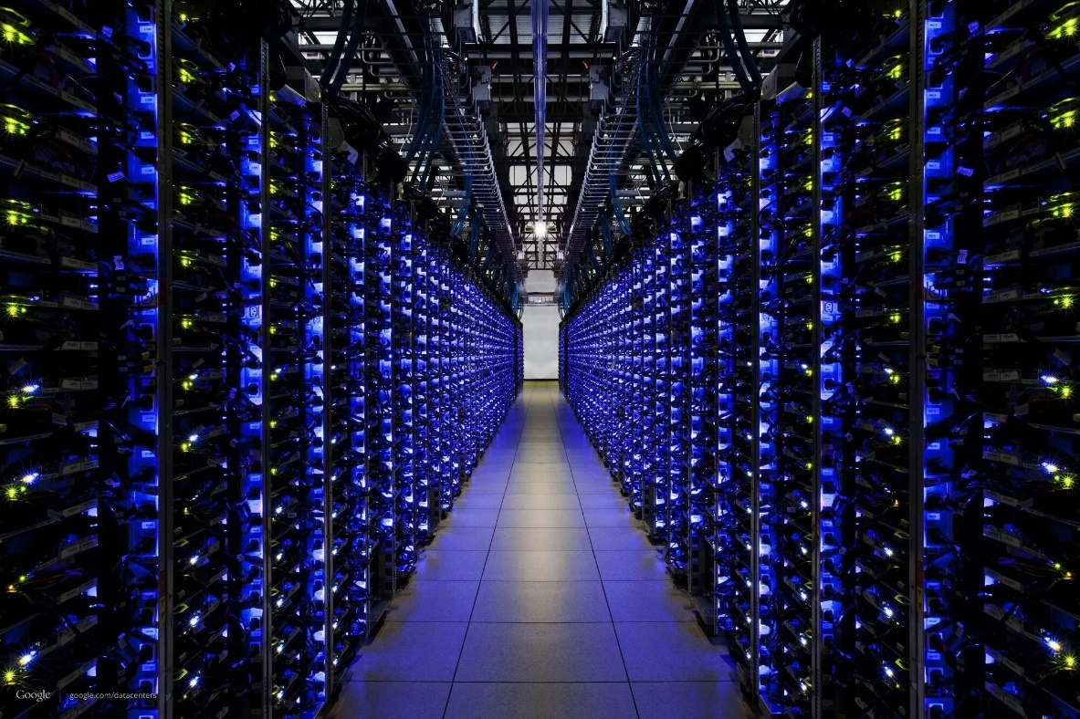
Caso de uso: Telemetría de red
Envía pings a las máquinas constantemente.
Si la máquina no responde, debe tomar una acción.
¿Por qué no hacer pings basados en marcas de tiempo de hardware?
SING = Pings Sincrónicos
Mediciones de retraso unidireccional
Telemetría en red
Mejorar el reconocimiento de congestión
Mejorar los mecanismos de control de congestión
Precisión de extremo a extremo: <100 ns
Quiero medir la latencia unidireccional

Slide 16
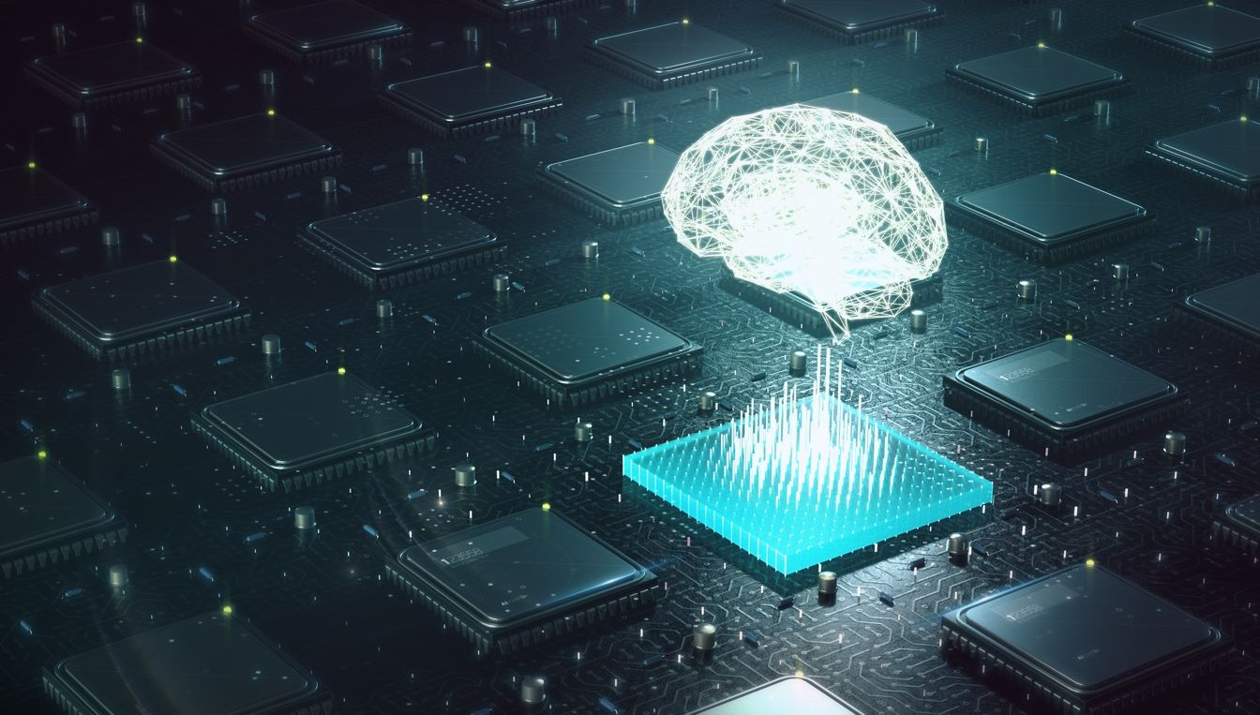
Caso de uso: AI distribuida
Requiere muchos recursos para mover datos a una máquina o clúster
Con la precisión adecuada, se puede entrenar en muchos lugares
Luego usar las marcas de tiempo para fusionar los resultados
Ventajas:
Reduce el tráfico/congestión del centro de datos
Ahorra recursos
Requiere una precisión de extremo a extremo de menos <100 ns
A través del centro de datos
Globalmente

Slide 17
Caso de uso: Sistemas multinúcleo a través de la red
La red del centro de datos es el tejido
Interconexión Ultra-Path (UPI) sobre la red
Unidad de gestión de memoria de entrada-salida (IOMMU) sobre la red
¿Podemos programar un centro de datos como una PC?
El tiempo preciso puede ayudarnos a programar mejor el centro de datos.
odo el equipo del centro de datos sigue el mismo vector de tiempo preciso
Beneficio:
Las cargas actuales de los centros de datos están lejos del 100%
Determinismo: Si sabes cuándo ocurre todo, la carga podría estar más cerca del 100%
Requiere precisión de extremo a extremo de <10 ns

Slide 18
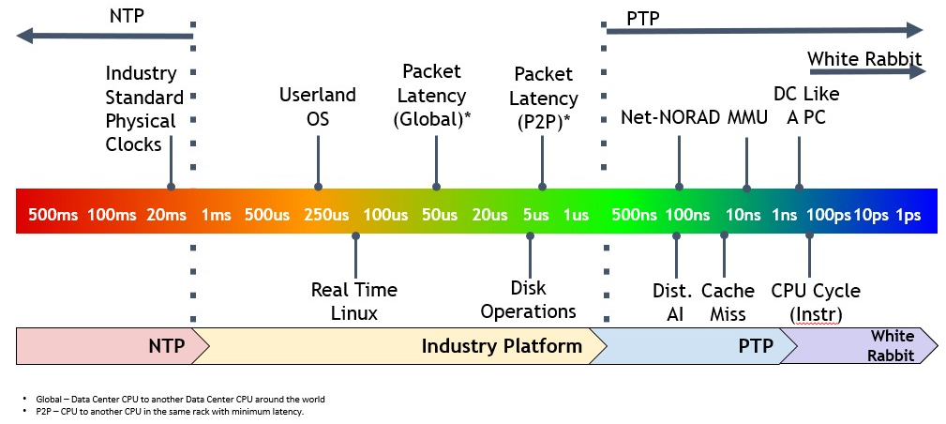
Requisitos de precisión de sincronización: presente y futuro

Slide 19
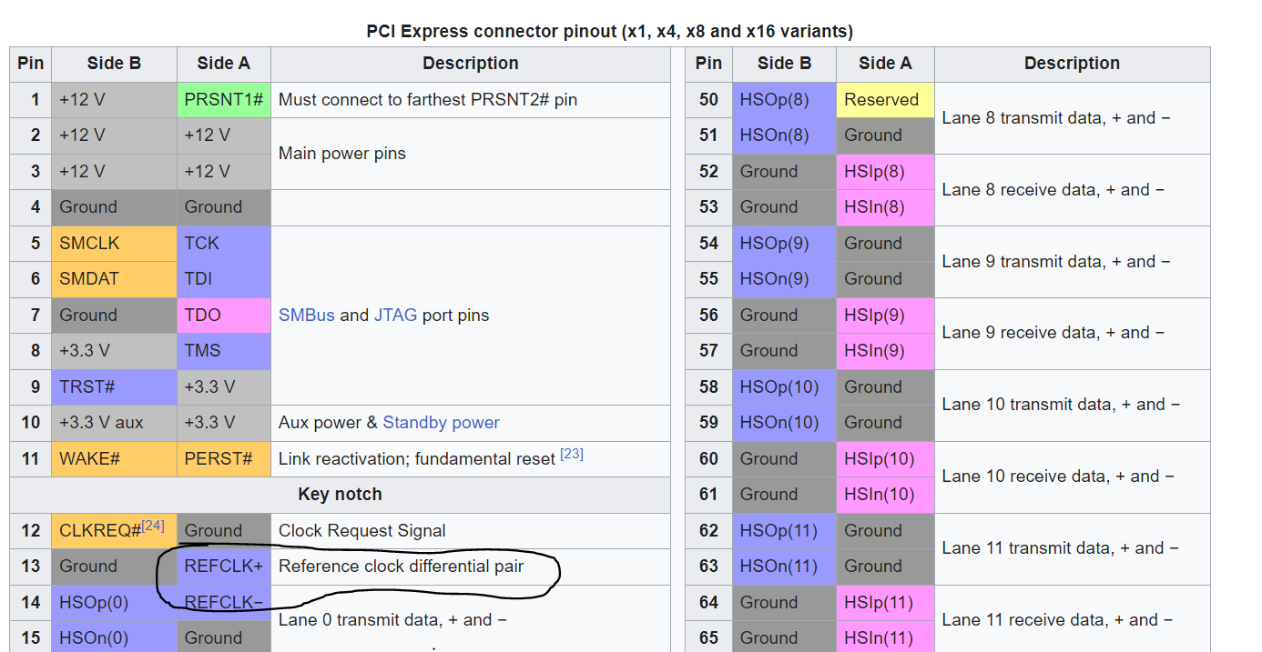
Sincronización de tiempo del servidor
Los sistemas de servidores modernos están equipados con procesadores (CPU), dispositivos periféricos y ranuras PCIe.
Cada ranura PCIe recibe una señal de reloj de un fuente común de 100 MHz de la placa base. Esta señal de reloj se utiliza normalmente tanto para la CPU como para los dispositivos PCIe, y se denomina arquitectura de reloj común.

Slide 20
Arquitectura de sincronización de puntos finales PCIe típica
La mayoría de los puntos finales PCIe, como los adaptadores de red PCIe (NIC), tienen un fuente local de señal de reloj y un bloqueo de fase (PLL), que genera una señal de reloj para Ethernet a una frecuencia, por ejemplo, 156,25 MHz. La señal de reloj de 100 MHz de la placa base se utiliza para controlar el núcleo PCIe, lo que hace que el interfaz PCIe y el núcleo Ethernet sean asíncronos entre sí.
PCIe Card
Ethernet Chipset
PCIe + 100MHz
Host CPU
Ethernet Clocks
PLL
Oscillator

Slide 21
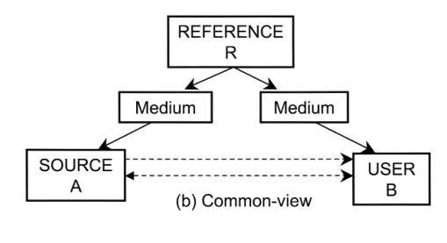
Medición de frecuencia de alta precisión (PFM)
PCIe Card
Ethernet Chipset
PCIe
Host CPU
Medición de frecuencia de alta precisión (Precision Frequency Measurement) (PFM)
Añadimos un DPLL (Delay Locked Loop) al árbol de reloj del punto final PCIe y conectamos la señal común de 100 MHz PCIe al DPLL.
Los 100 MHz actúan como la frecuencia común para todos los dispositivos y módulos dentro del chasis. Como resultado, todas las señales de reloj al chipset Ethernet provienen de una única fuente, haciéndolas sincrónicas.
100M
156M
DPLL
100M
Oscillator

Slide 22
Medición de frecuencia de dos tarjetas
PCIe Card 2
Proceso de medición precisa de la frecuencia:
1. La tarjeta 1 es la fuente, la tarjeta 2 es el receptor:
La tarjeta 1 mide el oscilador local 1 con respecto a los 100 MHz utilizando DPLL1. El software en el procesador host lee este valor.
2. El software en el procesador host transmite esta medida a DPLL2: El procesador host transmite esta medida a DPLL2, y DPLL2 corrige sus señales de reloj de salida para que coincidan con la medida de la tarjeta 1.
3. El proceso se repite continuamente: Este proceso se repite continuamente para asegurar que DPLL2 siga a DPLL1. De esta manera, las señales de reloj PCIe de la tarjeta 2 siguen la frecuencia PCIe de la tarjeta 1.
Ethernet Chipset 2
PCIe
Host CPU
100M
156M
DPLL 2
100M
Oscillator 2
PCIe Card 1
PCIe
Ethernet Chipset 1
Data
100M
100M
156M
DPLL 1
Oscillator 1

Slide 23
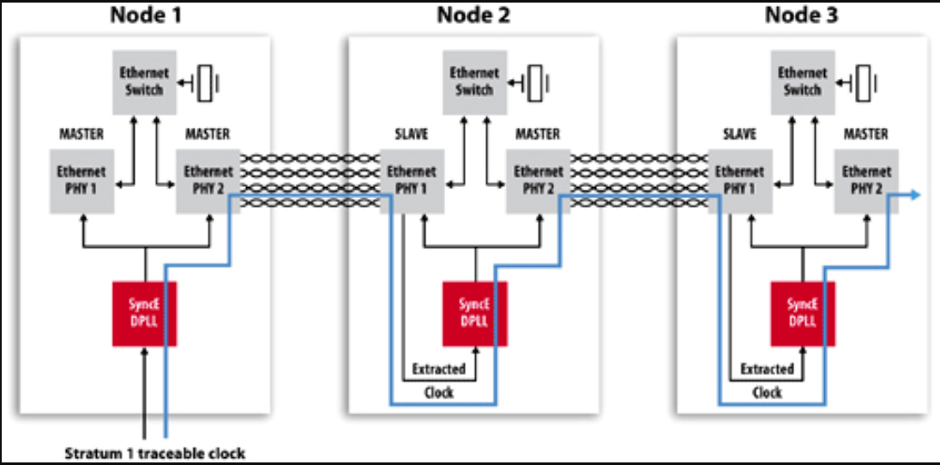
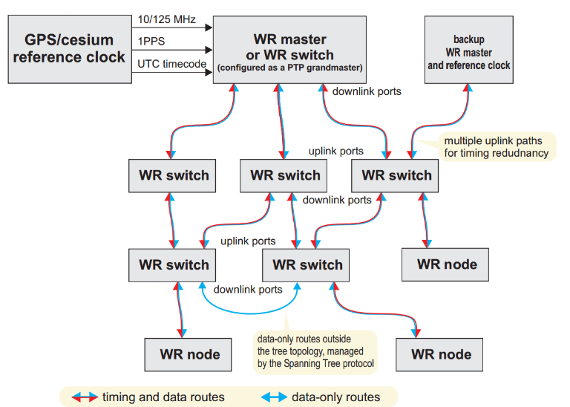
Frecuencia entre sistemas (Sync-E)
1. Sync-E clásico:
La frecuencia de la señal de reloj se recupera del canal Ethernet.
Los dispositivos Ethernet recuperan la frecuencia de la señal de reloj y la transmiten a DPLL.
DPLL genera la misma señal de reloj para otro dispositivo Ethernet para su transmisión.
2. Qantum Sync-E:
Utiliza Sync-E y lo mejora, agregando alta precisión y sincronización temporal.
Ambas arquitecturas utilizan Ethernet para recuperar la frecuencia de la señal de reloj y transmitirla a otros dispositivos mediante DPLL. Sin embargo, difieren en el nivel de precisión y las funciones adicionales proporcionadas para garantizar la alta precisión y la sincronización temporal.

Slide 24
Escalabilidad
PCIe Card 1
Ethernet Chipset 1
¿Qué pasa con el uso de varias plataformas al mismo tiempo?
Para ello, se puede utilizar la función Sync-E para recuperar la señal de reloj en el Chipset Ethernet 2, luego enviarla a DPLL2 y realizar la medición de la relación entre la señal de reloj Sync-E y los 100 MHz en el Servidor 2. La relación de frecuencia obtenida se puede transmitir a otros puntos finales PCIe en el Servidor 2 a través del interfaz PCIe. Además, se puede crear una Señal de Límite (Boundary Clock) que la siga y también proporcione la frecuencia.
PCIe
Server 1
100M
156M
DPLL 1
100M
Local Oscillator 1
Sync-E
Ethernet
PCIe Card 2
Ethernet Chipset 2
PCIe
Server 2
100M
156M
SyncE Clock
DPLL 2
100M
Local Oscillator 2

Slide 25
¿Qué pasa con el tiempo (PTM)?
PTM (Precision Time Measurement), o medición precisa del tiempo a través de PTP por PCIe, funciona en un sistema donde los puntos finales PCIe admiten PTM.
En un escenario ideal, PTM puede sincronizar dos puntos finales aproximadamente dentro de los 15-30 ns a través de PCIe. Para establecer el tiempo preciso, es necesario utilizar una señal 1PPS (pulso por segundo) como medida del tiempo en el punto final PCIe con DPLL, ya sea en la entrada o en la salida.
Con una precisión de 15-30 ns, junto con una sintonización de frecuencia altamente estable, dos dispositivos pueden promediar la señal precisa dentro de los 15-30 ns para lograr un error de tiempo inferior a 1 ns.

Slide 26
QUÉ PASA SI COMBINAMOS PFM + PTM
PCIe Card 2
Ethernet Chipset 2
PPS Output or Input
PCIe + PTM
Host CPU
PTM sincroniza los pulsos de segundo externo entre dos tarjetas con una precisión de 15-30 ns y proporciona estos pulsos a DPLL en cada tarjeta.
PFM permite a DPLL2 generar señales de reloj basadas en la frecuencia medida por DPLL1 del Oscilador Local 1.
DPLL2 puede promediar el error de los pulsos de segundo externo con el tiempo y generar pulsos de segundo externo con una precisión inferior a 1 ns entre las dos tarjetas.
100M
156M
DPLL 2
100M
Local Oscillator 2
PCIe Card 1
PCIe + PTM
Ethernet Chipset 1
Data
PPS Output or Input
100M
100M
156M
DPLL 1
Local Oscillator 1

Slide 27
APLICACIÓN: 5G O-RAN
5G O-RAN (red de acceso radioabierto) es una aplicación donde los conceptos de Medición precisa del tiempo (PTM) y Medición precisa de la frecuencia (PFM) pueden ser extremadamente útiles.
En 5G O-RAN, la arquitectura de la red se divide en componentes, lo que permite lograr mayor flexibilidad, escalabilidad e innovación en comparación con las redes móviles tradicionales.
Así es como se pueden aplicar PTM y PFM en el contexto de 5G O-RAN:
1. Sincronización de unidades de radio remotas (RRU):
- PTM se puede utilizar para la sincronización precisa del tiempo entre las RRU distribuidas en la red. Esto garantiza la transmisión y recepción coordinada de señales, minimizando las interferencias y optimizando el rendimiento de la red.
- PFM puede proporcionar un ajuste preciso de las frecuencias de radio utilizadas por las RRU, lo que reduce la distorsión de la señal y mejora su calidad.
2. Interoperabilidad y neutralidad del fabricante. Con PFM, los servidores comerciales de cualquier fabricante pueden proporcionar y distribuir la frecuencia con precisión para las RRU, promoviendo la interoperabilidad y la neutralidad del fabricante en el ecosistema O-RAN.
3.Tiempo de alta precisión para aplicaciones críticas:
- La capacidad de PTM para lograr la sincronización del tiempo a nivel de nanosegundos es crítica para admitir aplicaciones críticas con latencia ultrabaja en 5G O-RAN, como la automatización industrial, los vehículos autónomos y la atención médica.
- PFM garantiza la estabilidad y la precisión de la frecuencia de las señales utilizadas en aplicaciones críticas, lo que contribuye a la confiabilidad y el rendimiento de la red.
En general, PTM y PFM juegan un papel importante en la mejora de la funcionalidad, la interoperabilidad y el rendimiento de las redes 5G O-RAN, permitiendo el despliegue de servicios y aplicaciones avanzadas con estrictos requisitos de precisión de tiempo y frecuencia.

Slide 28
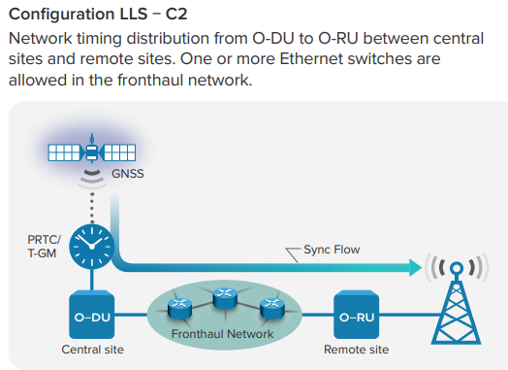
Requisitos de tiempo y frecuencia en 5G O-RAN
5G O-RAN requiere una estricta sincronización en toda la red a través de múltiples transiciones de red.
Los dispositivos deben funcionar como relojes límite con un error de tiempo inferior a 10 ns y estrictos requisitos de estabilidad de frecuencia.

Slide 29
Arquitecturas actuales
Para cumplir con estos requisitos de sincronización de tiempo, los servidores de estilo O-RAN DU suelen estar equipados con interfaces de red integradas (NIC) en la placa base, así como con circuitos de reloj integrados, como DPLL con GPS y OCXO, integrados en la placa base del servidor.

Slide 30
Opción DU con tarjeta Qantum PCIe
La tarjeta de tiempo actúa como fuente de tiempo y frecuencia;
Sincronizada con GNSS;
Reloj atómico como conservador de frecuencia;
Todos los PCIe NIC se sincronizan desde la tarjeta de tiempo.
Dependiendo de las interfaces necesarias, se pueden instalar varios PCIe NIC.
Debido a que todas las señales de reloj en los PCIe NIC ahora pueden seguir la frecuencia de la tarjeta PCIe, el reloj Ethernet en los NIC se mantiene sincronizado (rastreado) con los relojes atómicos disciplinados.
DU (Unidad Distribuida) es una unidad distribuida en la red 5G que incluye componentes funcionales de la estación base.
PCIe Endpoint
Ethernet NIC
Sync-E out clock traceable to 10MHz
PPS Output or Input
PCIe + PTM
Host CPU
100M
156M
DPLL
100M
Local Oscillator
Antenna
100M
Qantum Card
Data
GNSS Receiver
ToD
Clock Processing FPGA + DPLL
PPS
High Stability Oscillator
Discipline
10MHz

Slide 31
¿QUÉ NOS DA ESTO?
Con el uso de PTM + PFM basado en Qantum PCIe, los servidores comerciales de cualquier fabricante pueden proporcionar y distribuir frecuencia y tiempo a cualquier tarjeta PCIe instalada, creando dispositivos que cumplen con los requisitos de 5G con un costo mínimo en hardware y recursos.

Slide 32
Aplicación 2: Inteligencia artificial distribuida (Distributed AI)

Slide 33
Aplicación de inteligencia artificial distribuida
PCIe Endpoint
Ethernet NIC
PPS Output or Input
Esta arquitectura se aplica a dispositivos que no admiten Ethernet, como las unidades de procesamiento gráfico (GPU). Incluso sin el uso de PTM, garantiza la sincronización de la frecuencia entre las GPU dentro del sistema. Con el uso de PTM, el tiempo y la frecuencia se pueden distribuir en todo el clúster de inteligencia artificial: desde la red front-end hasta la CPU, desde la CPU hasta la GPU y luego a la red back-end.
PCIe + PTM
Host CPU
100M
DPLL
100M
Local Oscillator
GPU
PCIe + PTM
Data
GPU
100M
GPU
PPS Output or Input
GPU
100M
DPLL
Local Oscillator
GPU PCIe Card

Slide 34
¿Qué da esto al consumidor?
Con la ayuda de PFM, los servidores comerciales de cualquier fabricante pueden crear clústers de inteligencia artificial sincronizados en frecuencia.
Con el uso de PTM + PFM, los servidores comerciales de cualquier fabricante pueden crear clústers de inteligencia artificial sincronizados en frecuencia y tiempo.
El tiempo es un río, cuya corriente tratamos de atrapar. La sincronización es un puente que une las orillas de ese río, permitiéndonos movernos al unísono, desde un solo origen. Sirve como base para todas nuestras creaciones, ya sean los magníficos palacios de la ciencia o los modestos relojes que marcan la vida.

Slide 35
La sincronización del tiempo, pulida hasta la nanoescala, no solo mejora la eficiencia de las tecnologías, sino que replantea la naturaleza misma de nuestra interacción con el mundo. En el futuro, la sincronización será la base para:
Computación ultrarrápida: La computación distribuida, funcionando al unísono, podrá resolver problemas que hoy parecen imposibles.
Inteligencia artificial de próxima generación: La IA distribuida, aprendiendo y trabajando de forma sincronizada, impulsará avances en medicina, ciencia y la vida cotidiana.
Ciudades inteligentes y servicios sin fisuras: El transporte, la energía, la gestión de recursos, todo se volverá más eficiente y predecible.
Nuevas tecnologías, hoy inimaginables: Estamos en el umbral de una revolución donde el tiempo deja de ser una medida y se convierte en una herramienta que moldea nuestro futuro.

